Slide 1
VIENOTI ATBALSTA PRINCIPI PIRMSSKOLĀ -
veidi, resursi, vide.
Ventspils PII «Varavīksne» 2024.gada februāris

Slide 2
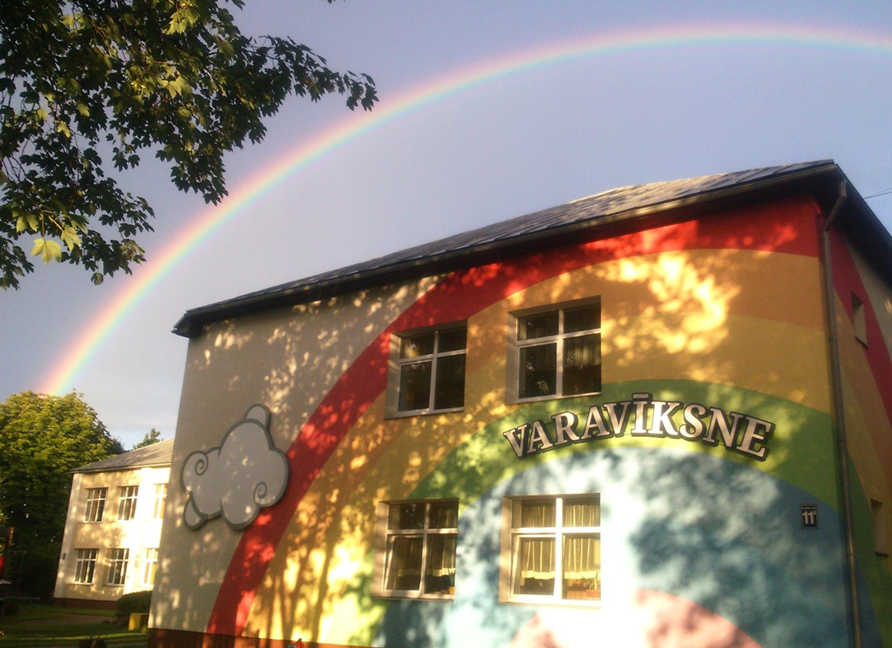
Ventspils pirmsskolas izglītības iestāde «Varavīksne», ekoskola, iekļaujošās izglītības, Brīvdabas pedagoģijas realizētāja.
Mūsu iestādē realizējamās programmas:
-pirmsskolas izglītības programma 01 01 11 11
-speciālās izglītības programma izglītojamiem ar valodas attīstības traucējumiem 01 01 55 11;
- speciālās izglītības programma izglītojamiem ar jauktiem attīstības traucējumiem 01 01 56 11;

Slide 3
Kam nepieciešams atbalsts? Kad? Pirmie signāli. Kādā vecumā?
Bērni, kuriem jāpalīdz IEKĻAUTIES:
Emocionāli jūtīgie bērni (nedrošība, grūtības iekļauties kolektīvā, bailes, sarežģījumi adaptācijas periodā);
Bērni ar mācīšanās grūtībām (nepieciešams ilgāks laiks vielas apguvei, grūtības pašapkalpoties (dažreiz, pāraprūpes dēļ, kad ģimenē viss tiek darīts bērna vietā), koncentrēšanās grūtības (nevar koncentrēties vienai darbībai), uzmanības noturības trūkums, nespēj darboties grupā, bet labprāt strādā individuāli u.c.);
Bērni ar uzvedības traucējumiem (grūti tikt galā ar savām emocijām, mēdz risināt domstarpības ar spēka pielietošanu, grūtības palikt miera stāvoklī, piemēram, klausoties pasaku vai zīmējot, ēdot, atrodas nepārtrauktā kustībā);
Bērni no mazākumtautību ģimenēm (valodas nepietiekamība);
“Digitālie” bērni (ilgstošās digitālo ierīču lietošanas sekas);
Bērni ar valodas attīstības traucējumiem (valoda nav attīstījusies, nepietiekams vārdu krājums, skaņu izrunas traucējumi, gramatiskie traucējumi, u.c.)
Bērni ar autiska spektra traucējumiem;
Atbalsta pasākumi ir domāti
bērna ATBALSTAM.
Atbalsta pasākumu rezultātā bērns
saņems vairāk uzmanības no
skolotāju un atbalsta personāla puses, mācību viela tiks
vairākkārt atkārtota, vide un
materiāli pielāgoti tā, lai bērns
spētu uztvert, saprast un apgūt.

Slide 4
Atbalsta veidi:
Individuālais darbs
Individuālais izglītības plāns
Diferencēšana
Vides pielāgojumi
Sadarbības iespējas ar vecākiem

Slide 5
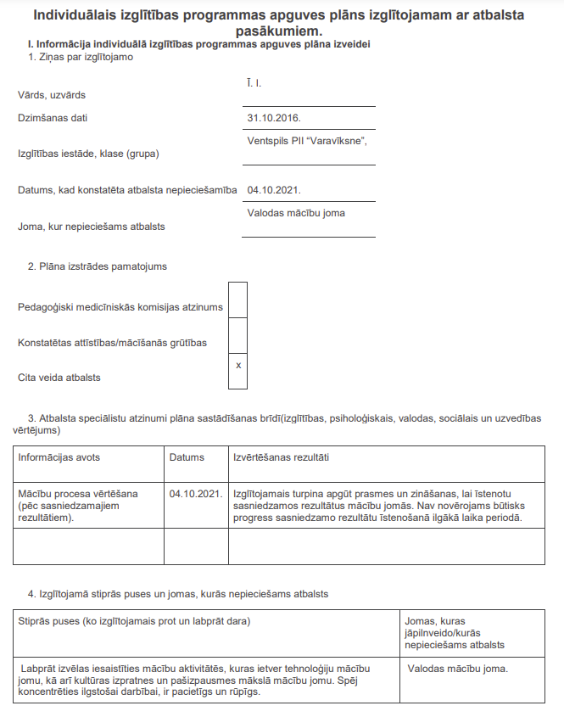
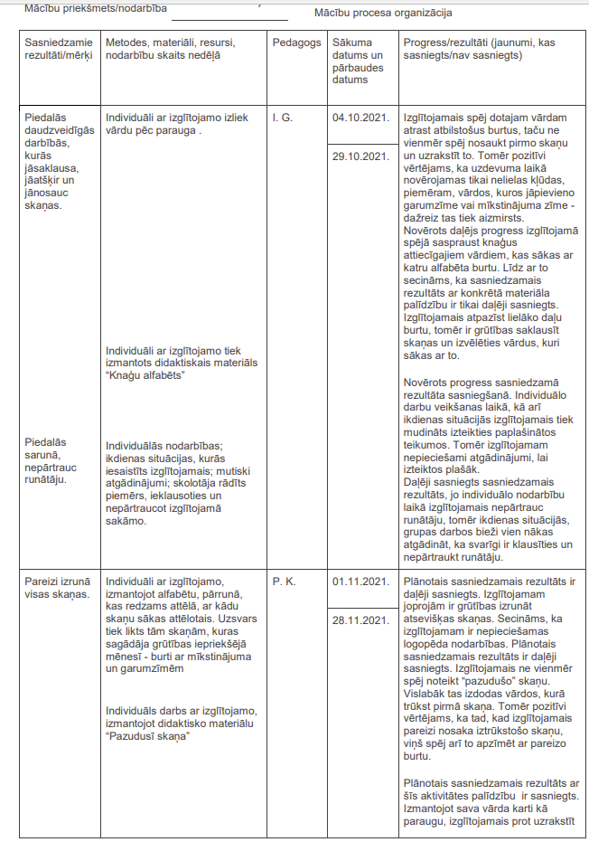
Individuālā plāna paraugs

Slide 6
Sadarbība ar vecākiem. Izaicinājumi. Veiksmes stāsti .
Apzinās problēmu, bet nav gatavs pieņemt, rīkoties (atrunas: raksturs, vēl par mazu…)
Nesaredz/nevēlās saredzēt problēmu
Apzinās problēmu, pamanot to, ir vērsts uz sadarbību.

Slide 7
SKOLOTĀJS
Sadarbība iestādē un ārpus tās
Kā ir un kā gribētos…
Atbalsts skolotājām

Slide 8
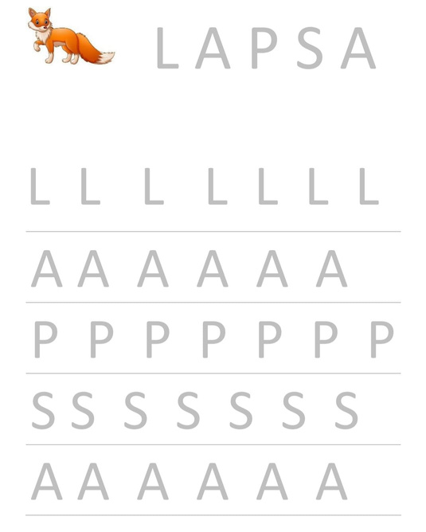
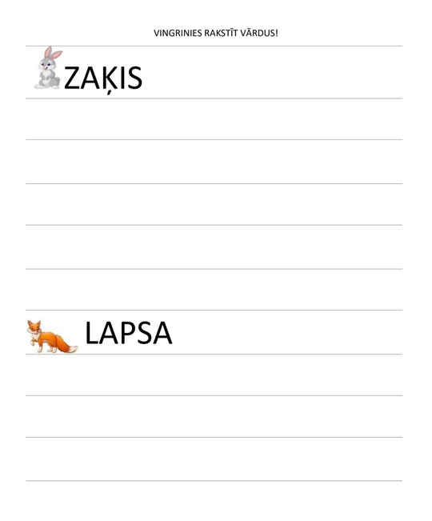
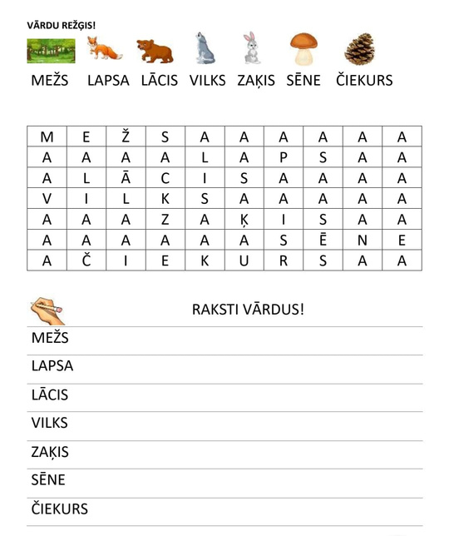
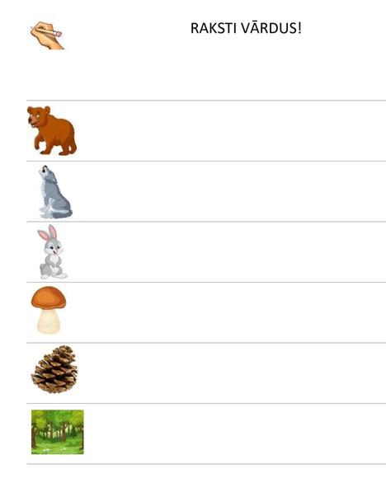
Diferenciācija.
Piemēram,
Sasniedzamais rezultāts: Raksta burtus, vārdus ierobežotā laukumā..
.
Sāk apgūt.
Turpina apgūt.
Apguvis
Apguvis padziļināti

Slide 9
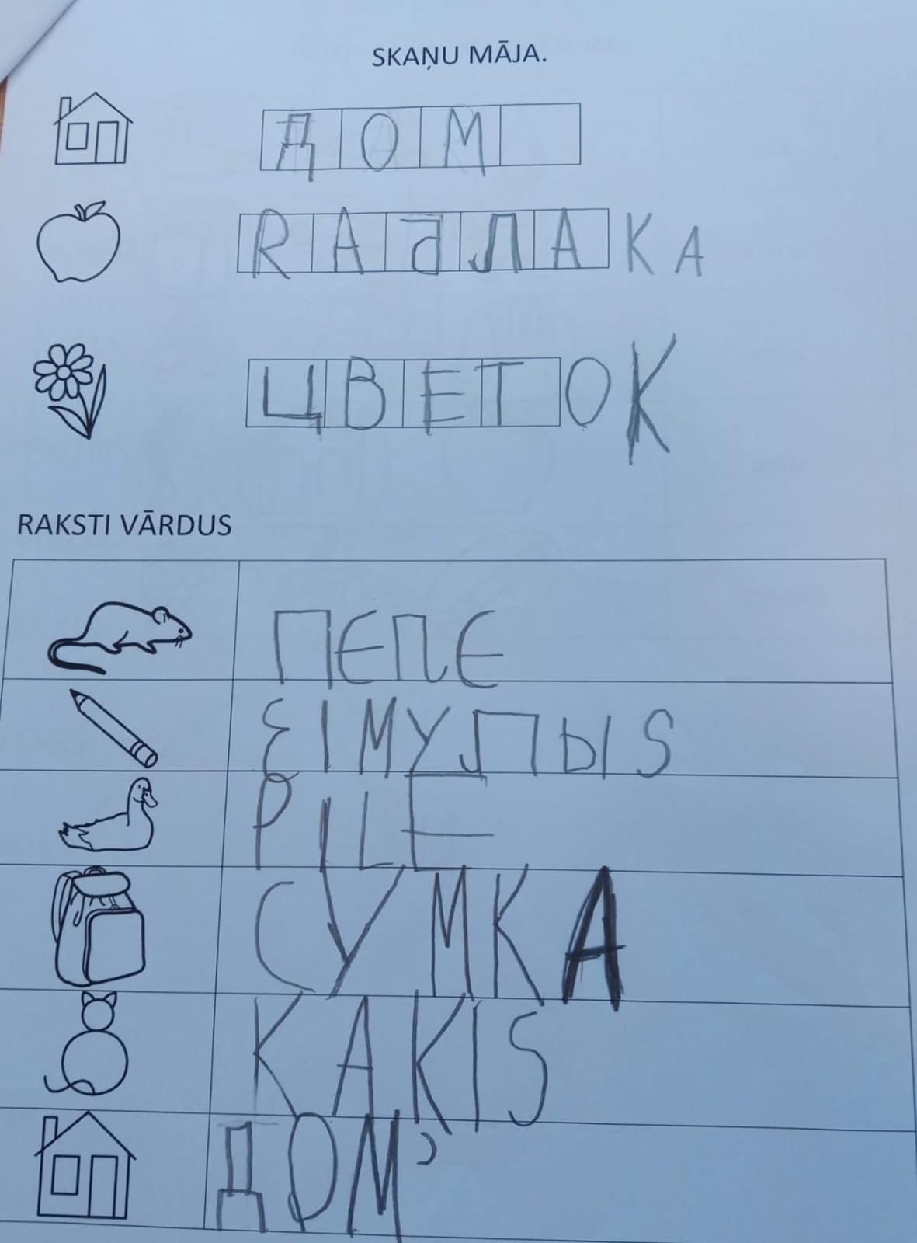
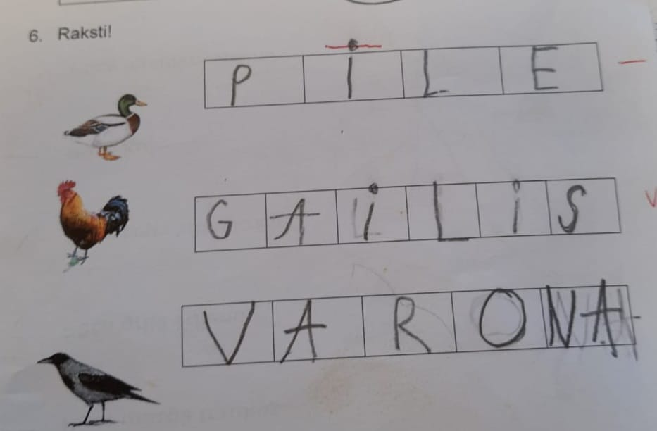
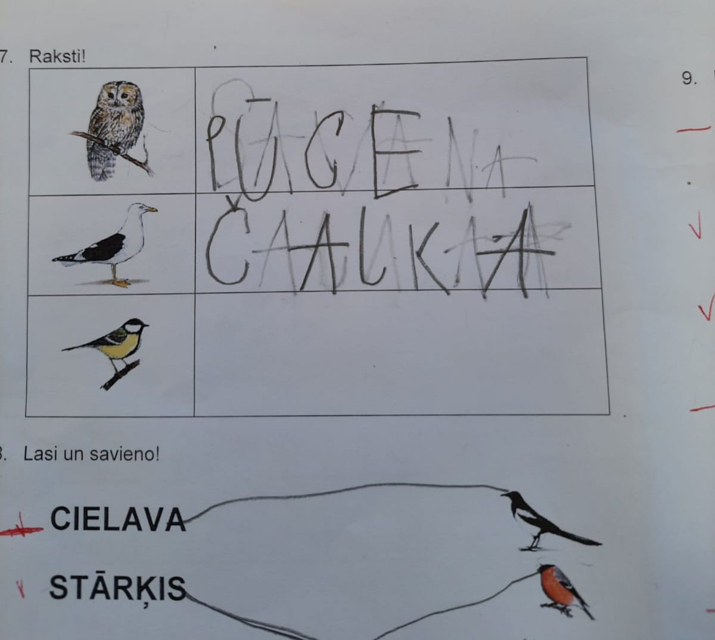
Atbalsts mazākumtautību bērniem

Slide 10
Speciālistu iesaiste.
Montesori
Barboleta
Sīkās pirkstu muskulatūras attīstīšana
·Līdzsvara platforma, kuras pamatā ir līdzsvars, kustību koordinācija un sajūtas. Ar metodes palīdzību bērns ātrāk un produktīvāk apgūst mācību vielu, jo tiek maksimāli koncentrēta uzmanība uz notiekošo. Bērniem, kas darbojas ar līdzsvara platformu, apmācību laikā tiek paaugstināts uzmanības koncentrēšanas līmenis, emocionāla iesaiste mācību procesā, paaugstinās interese.
Sīkas motorikas attīstīšanai ir svarīga loma bērna valodas attīstībā, jo smadzenēs centri, kas atbild par pirkstu veiklību un valodas spējām, atrodas viens otram līdzās.
Jomas, kuras ietekmē sīkā motorika, ir arī redze, koordinācija, atmiņa, spēja koncentrēties, reakcijas ātrums. Pirmsskolas vecumā, izvērtējot bērna gatavību apmeklēt skolu, noteikti tiek vērtēta arī motorikas attīstība, kas ietekmē spēju loģiski spriest atbilstoši savam vecumam, rakstītprasmes gatavību, iztēli, valodu.
Kā korekcijas veids ar individuālo pieeju, diferencētiem uzdevumiem, kas viegli pielāgojas pēc sarežģītības līmeņa, brīvību un pašvadīto procesu sekmē bērna attīstību.

Slide 11
Atbalsta nodrošināšana, uzsākot mācības 1.klasē:
Atbalsta pasākumu izvērtēšana (ieteikumu veidā, ar skolas direktora rīkojumu, speciālās programmas nepieciešamība).
Informācijas sniegšana skolai ar ieteikumiem.

Slide 12
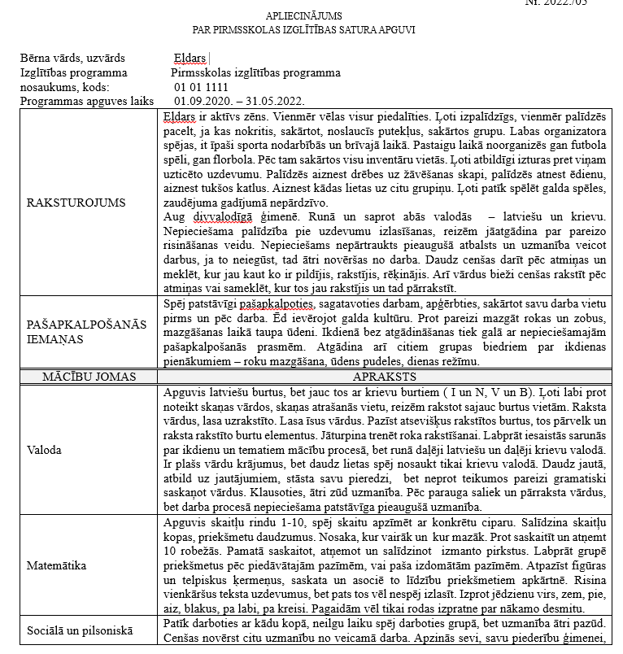
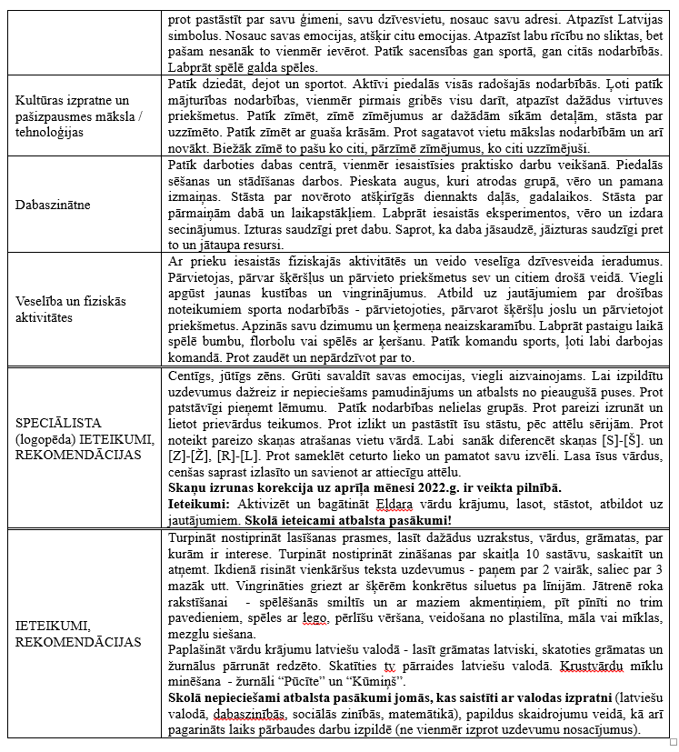
Apliecinājums, pirmsskolu beidzot:

Slide 13
Marks pazīst visus lielos, mazos drukātos burtus. Apgūst arī rakstītos burtus, rakstot tos gan neierobežotā, gan ierobežotā laukumā. Roku vingrinājumus veic ļoti glīti un akurāti. Atšķir un nosauc skaņas, prot pierakstīt vienkāršus vārdus, pārjautājot pedagogam vai būs pareizi. Grūtības sagādā divskaņu sadzirdēšana vārdos un to pierakstīšana (diena – diana, puika- pujka), kā arī, ja vārdā ir vairāki līdzskaņi blakus. Lasa vārdus, teikumus, bet ļoti apzinīgi un lēni, vairākas reizes atkārtojot katru vārdu, lai saprastu, ko izlasījis. Labprāt izvēlas lasīšanu ikdienā, lai nebūtu jādara kāds sarežģītāks darbs. Var savienot attēlu ar vienkāršu tekstu. Prot atstāstīt īsas pasakas, stāstus, notikumus. Ar lielu atbildības sajūtu uzstājas un iejūtas dažādās lomās.
logopēdes atzinums:
Marks ir ļoti centīgs, precīzi prot izpildīt visus artikulācijas aparāta vingrinājumus. Apguvis skaņu V, D, B, S, Š, Z, DZ, K, L pareizu izrunu. Ir mēles vibrācija, bet skaņu R izrunājot, sākumā pievieno līdzskani N. Apgūtāss skaņas ikdienas sarunvalodā ļoti bieži neizrunā vai aizstāj ar citām skaņām. Pazīst burtus, lēni lasa, izprot izlasīto. Veido stāstījumu pēc attēla, ja tiek uzdoti jautājumi, kuri norāda par lietām un darbībām attēlos.
Pilnas informācijas sniegšanas nozīmīgums
Marks piedalās sarunās. Klausās tekstu, atstāsta notikumus. Lasa vārdus un īsus tekstus, bet ļoti lēni. Vēl neizrunā visas skaņas. Pirmsskolā strādājis ar logopēdu

Slide 14
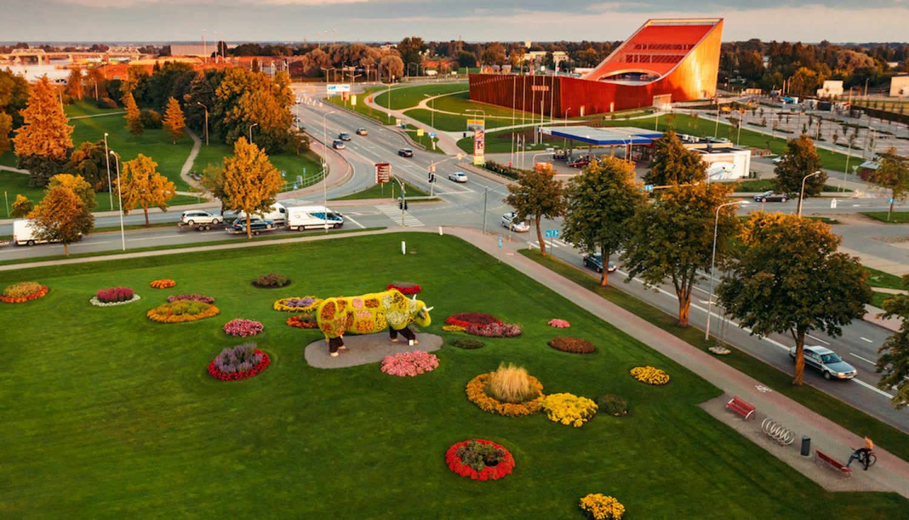
Ventspils PII «Varavīksne»
Lidotāju iela 11a, Ventspilī
636 62028
varaviksne@ventspils.lv
www.varaviksne.ventspils.lv
Facebook.com./Ventspils PII «Varaviksne»
Paldies par uzmanību!

